Slide 1
圖片與色彩

Slide 2
圖片與色彩是網頁吸引人的視覺線索
圖片猶如網頁的招牌，不僅提供內容， 也傳遞美感與品味
色彩則是網頁給人的第一印象， 幫助記憶、回想與辨認

Slide 3

世新大學網站首頁

Slide 4
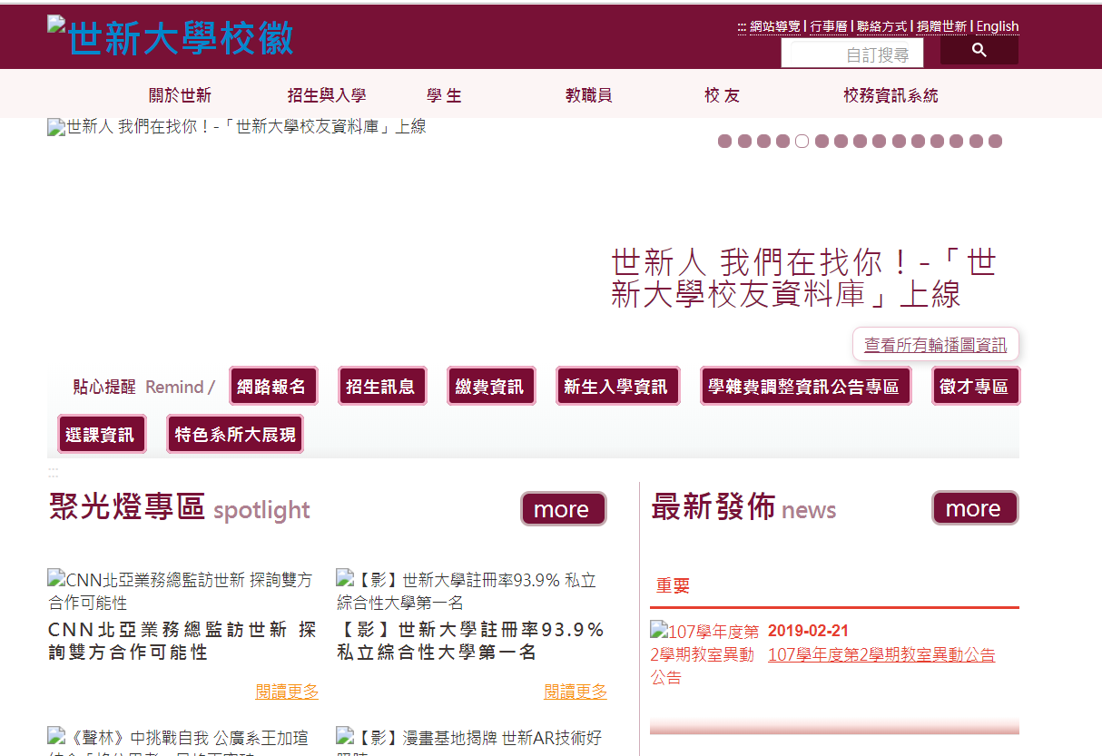
去除圖片，並將色彩設為灰階之後

Slide 5
圖片的類型與規格
圖片元件
元件的色彩樣式
元件的背景

Slide 6
圖片的類型與規格

Slide 7
圖片的類型
gif
Jpg (jpeg)
png
ico
svg

Slide 8
不同類型的圖片各有其適合展示的影像類型

Slide 9

gif

Slide 10

jpg

Slide 11

png

Slide 12

ico

Slide 13

svg

Slide 14
圖片的規格
檔案大小(size)
寬度(width)
高度(height)
解析度 (resolution)

Slide 15
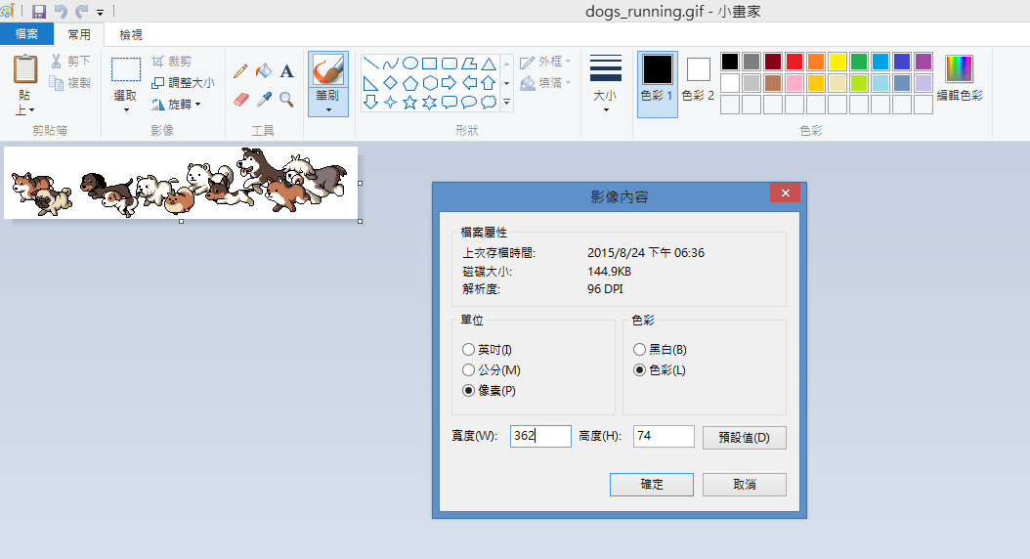

Slide 16
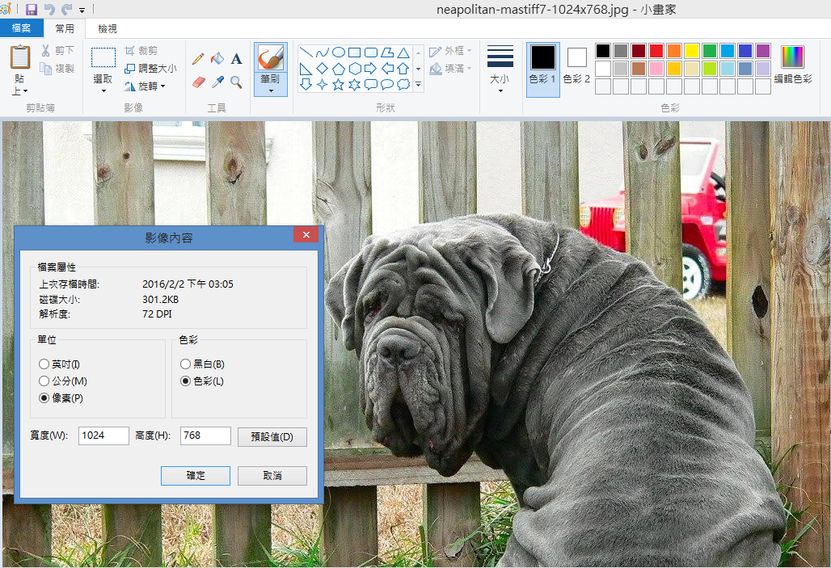

Slide 17
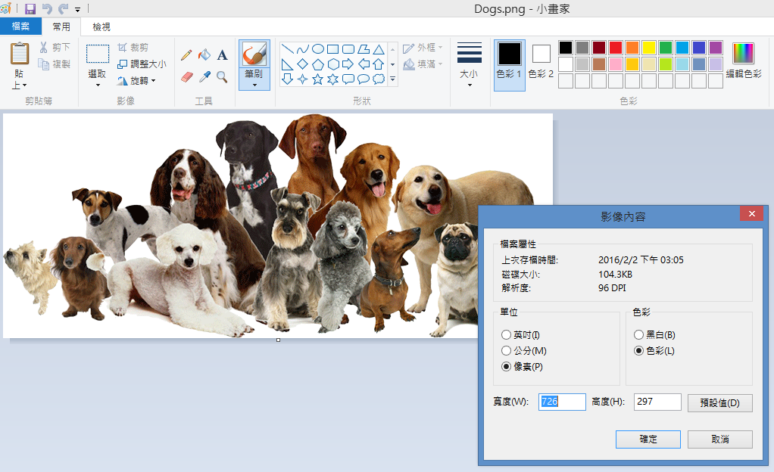

Slide 18
圖片元件

Slide 19
圖片元件
<img src="url" alt="some_text">
src：圖片來源路徑
alt：圖片說明 (很重要，一定要寫！!)

Slide 20
圖片的來源在同一個資料夾中
<img src="html5.gif" alt="HTML5 Icon">
直接寫檔案名稱

Slide 21
圖片的來源在資料夾images中
<img src="images/html5.gif" alt="HTML5 Icon">
資料夾名稱/檔案名稱

Slide 22
圖片的來源在其他主機的資料夾中
<img src="http://www.w3.com/images/html5.gif"
alt="HTML5 Icon">
http://主機名稱/資料夾名稱/檔案名稱

Slide 23
為什麼圖片元件一定要加alt？
當圖片無法出現時，可以替代圖片

Slide 24
元件的色彩樣式

Slide 25
元件的色彩樣式
每一個元件都可以設計它的色彩樣式
元件的背景：background-color
元件上的文字：color
元件的邊框：border-color

Slide 26
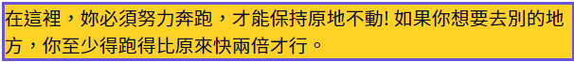
例如
p { color: #0f0a30; background-color: #ffd326; border-width: 2px; border-style: solid; border-color: #6854d7; }
p { color: #0f0a30; background-color: #ffd326; border: 2px, solid, #6854d7; }
p

Slide 27
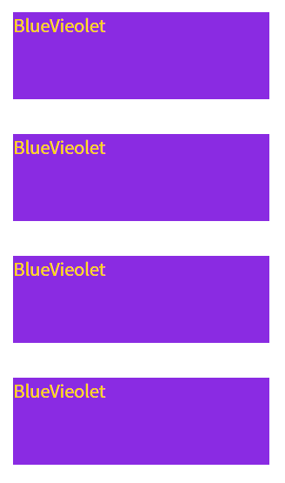
色彩的表示方法
background-color: BlueViolet;
background-color: #8a2be2;
background-color: rgb(138, 43, 226);
background-color: rgb(54%, 17%, 89%);

Slide 28
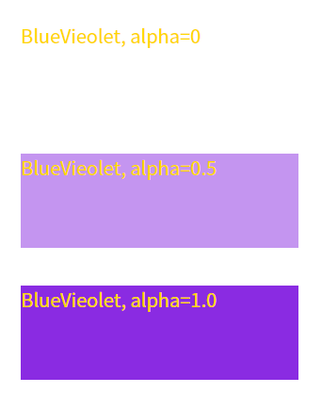
透明度
background-color: rgba(138, 43, 226, 0)
background-color: rgba(138, 43, 226, 0.5)
background-color: rgba(138, 43, 226, 1)

Slide 29
元件的背景

Slide 30
元件的背景
background-image
background-repeat
background-attachment
background-position

Slide 31
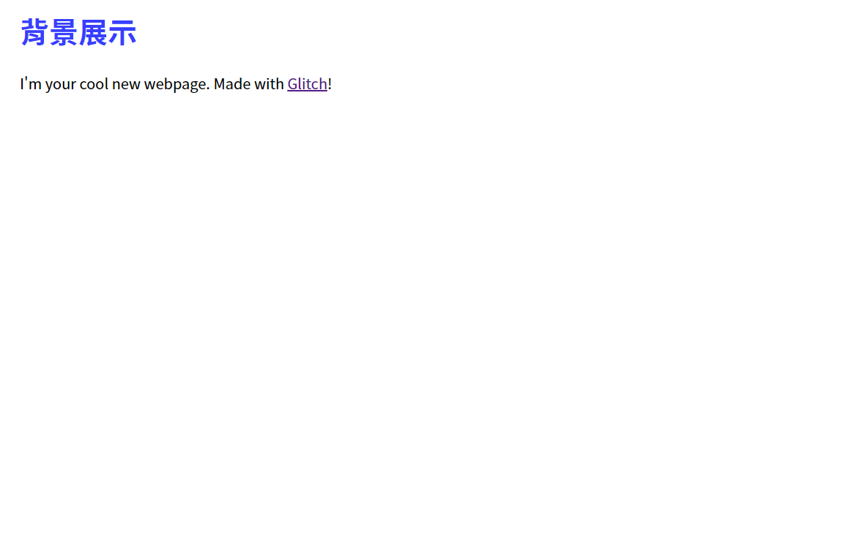
原始網頁

Slide 32
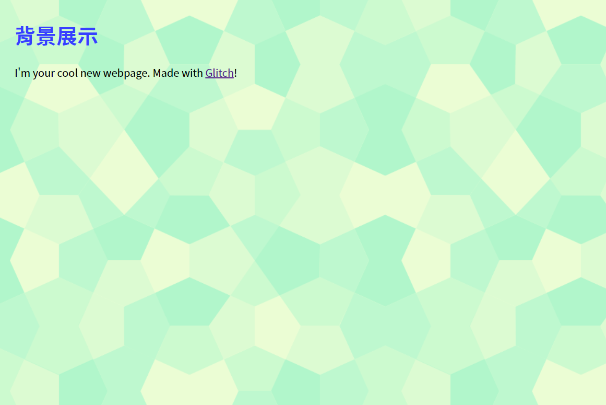
使用圖像做為元件背景 background-image
background-image: url("texture.gif");

Slide 33
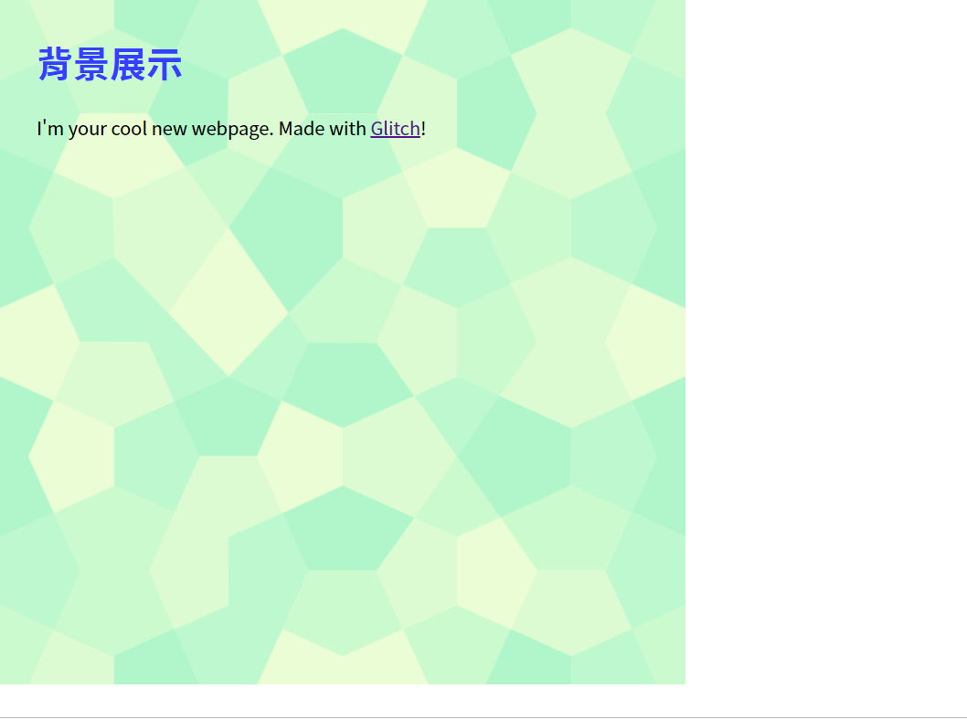
背景圖像重複background-repeat
background-repeat: no-repeat;

Slide 34
背景圖像可捲動或固定 background-attachment
background-attachment: fixed;

Slide 35
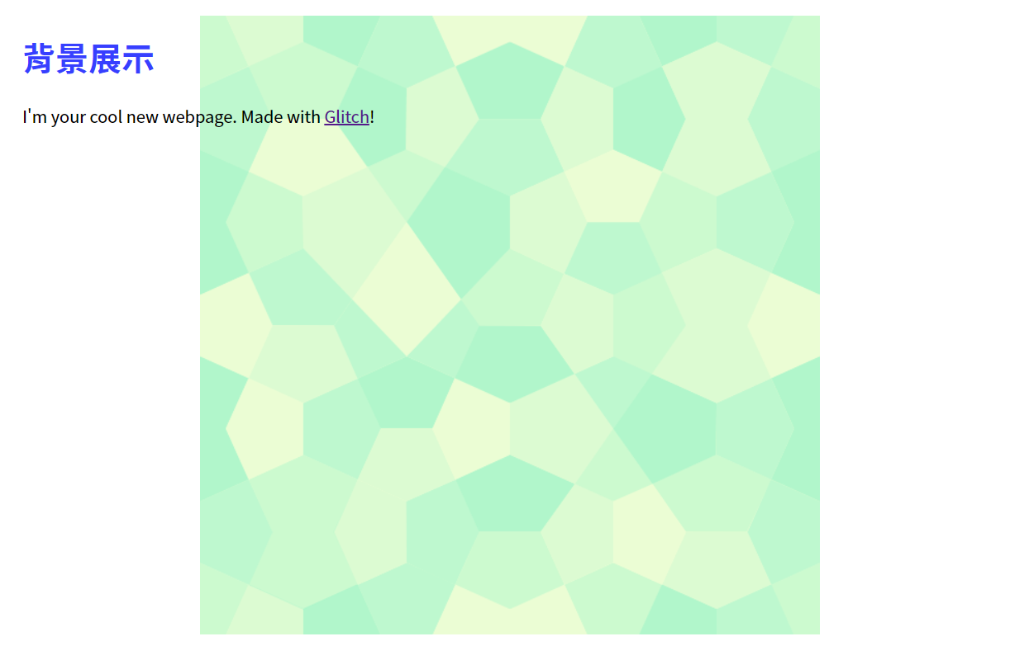
背景圖像出現的位置 background-position
background-position: center;

Slide 36

線性漸層
background-image: linear-gradient(to top, red, green, blue);
background-image: linear-gradient(to left, red, green, blue);
background-image: linear-gradient(to right, red, green, blue);
background-image: linear-gradient(to bottom, red, green, blue);
background-image: linear-gradient(to right bottom, red, green, blue);
background-image: linear-gradient(to right top, red, green, blue);
background-image: linear-gradient(to left top, red, green, blue);
background-image: linear-gradient(to left bottom, red, green, blue);

Slide 37

線性漸層
background-image: linear-gradient(to right bottom, Aquamarine, GreenYellow);

Slide 38
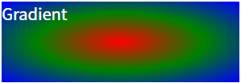
輻射漸層
background-image: radial-gradient(red, green, blue);

Slide 39
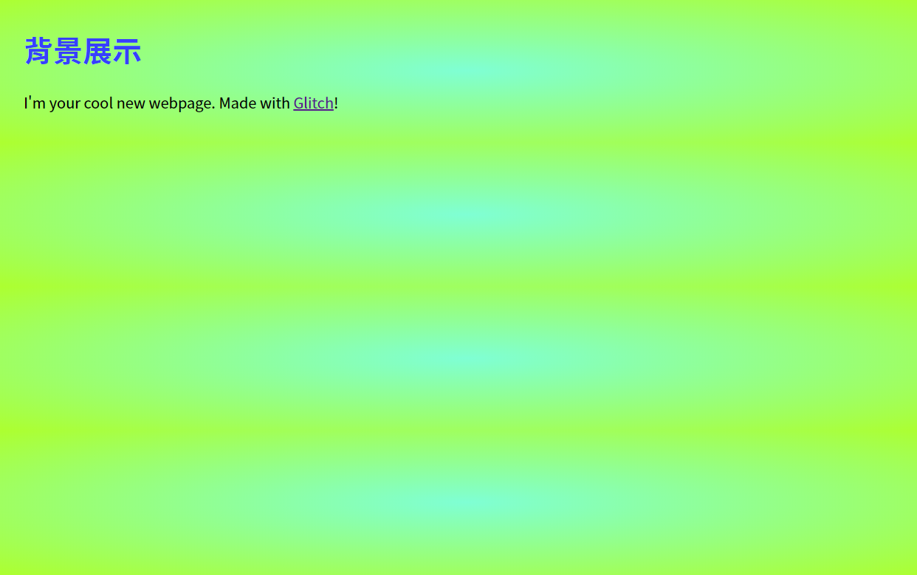
輻射漸層
background-image: radial-gradient(Aquamarine, GreenYellow);

Slide 40
加上網站圖示檔.ico

Slide 41
加上網站圖示
ICO是windows中儲存單個圖案的一種圖示檔案格式
做為軟體、資料夾以及網站等的縮圖標誌
顯示在使用者的資源管理器，瀏覽器的位址欄、標題列和多頁面流覽器的標籤欄上
加強網站辨識度及加強使用者的印象

Slide 42
在HTML檔上加入
在<head>標籤下加上<link rel="shortcut icon" href=“XXX.ico" >

Slide 43
本週作業

Slide 44
本週作業
將網頁上的照片換成你的個人照
加入網站圖示
將網頁的導覽列加上背景

Slide 45
將網頁上的照片換成你的個人照
找一張自己的個人照，將檔案名稱改為profile.jpg，上傳到assets/img資料夾，取代原先的檔案即可
注意檔案名稱的大小寫，如果大小寫不同，便無法更改
注意照片的檔案大小，如果檔案太大，將使網頁下載過慢
注意照片的解析度，照片是給人的第一印象，如果照片品質不佳，將影響你給人的觀感

Slide 46
加入網站圖示
製作一張圖示，將檔案名稱改為favicon.ico，上傳到assets/img資料夾，取代原先的檔案即可

Slide 47
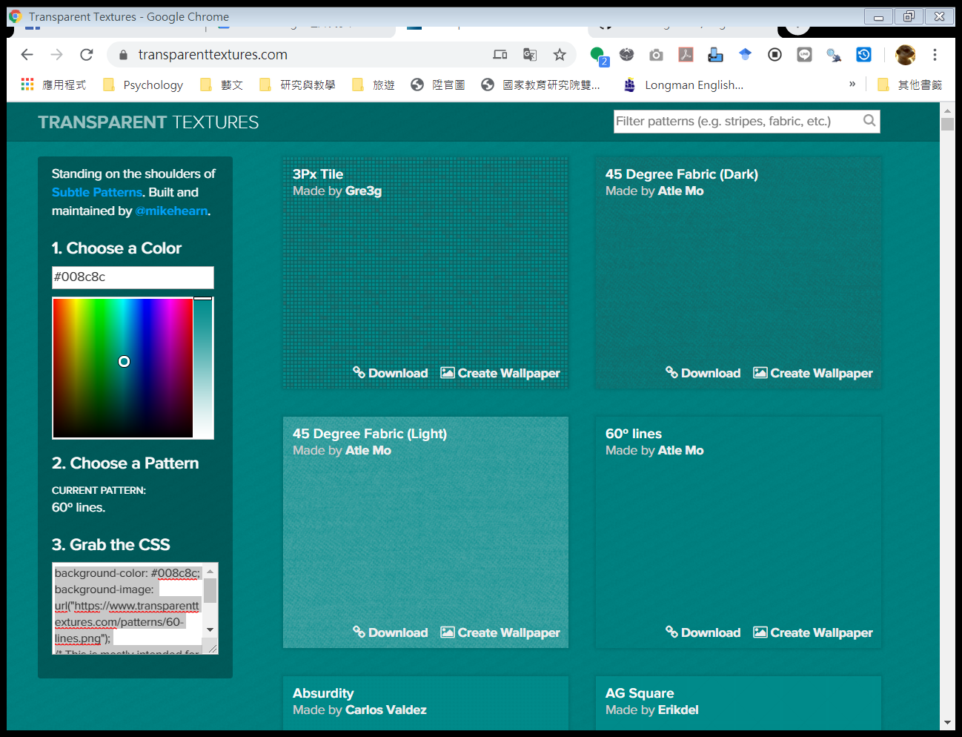
將網頁的導覽列加上背景
進入https://www.transparenttextures.com/

Slide 48
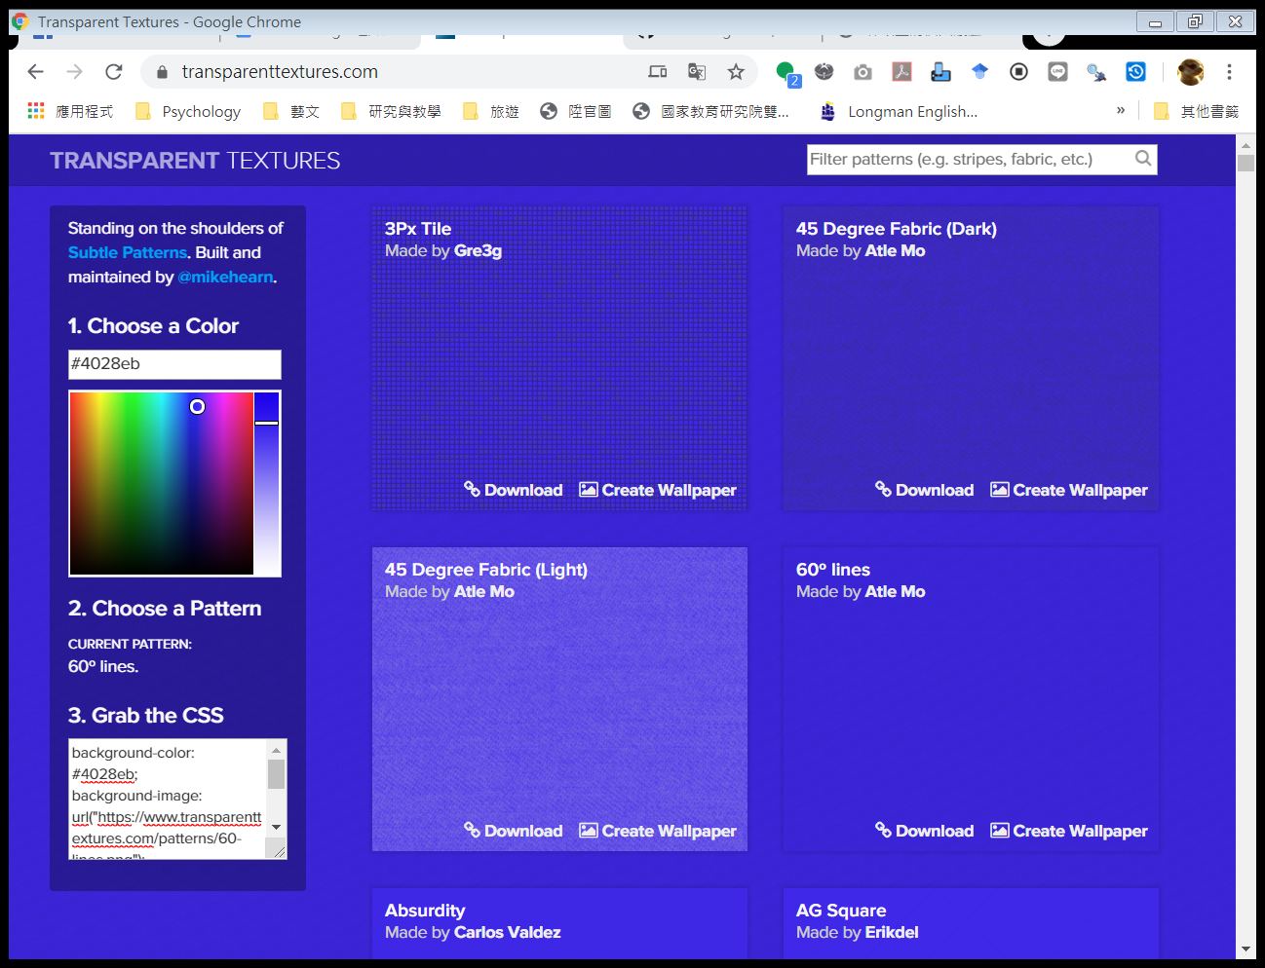
將網頁的導覽列加上背景
貼上你想要的背景顏色

Slide 49
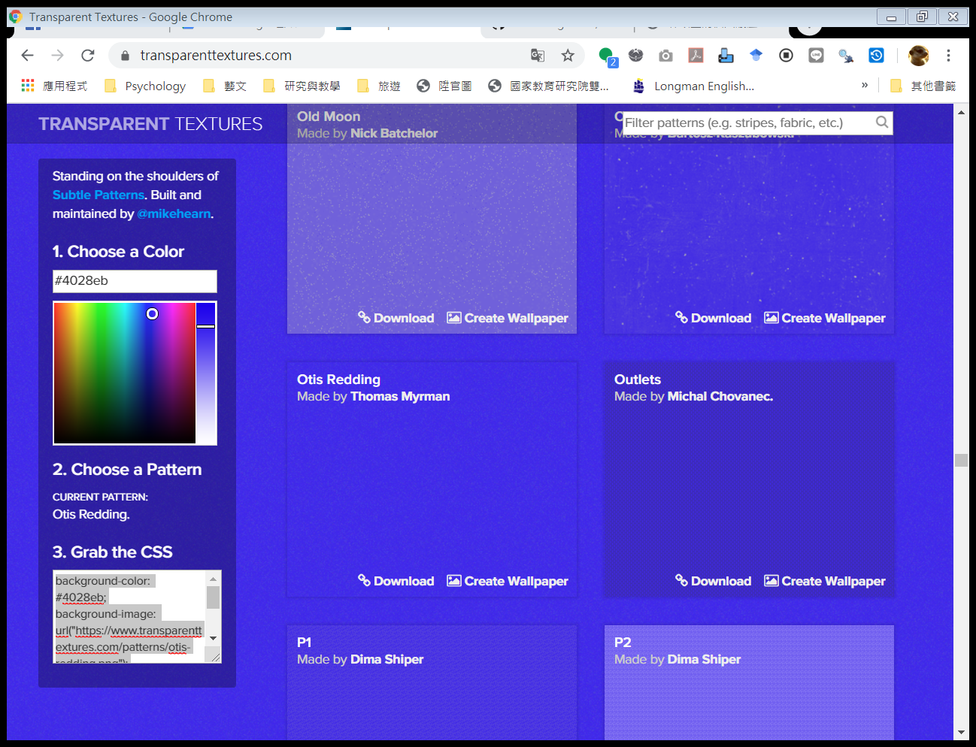
將網頁的導覽列加上背景
選擇你喜歡的背景樣式圖片，點選圖片上的Download，下載圖片

Slide 50
將網頁的導覽列加上背景
將檔案放在assets/img資料夾

Slide 51
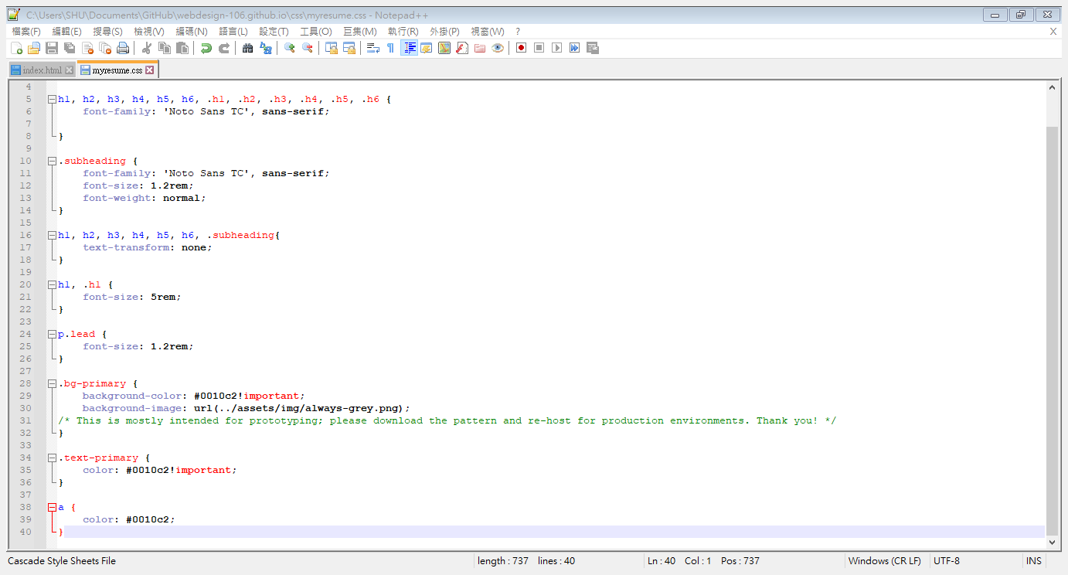
將網頁的導覽列加上背景
修改css檔案

Slide 52
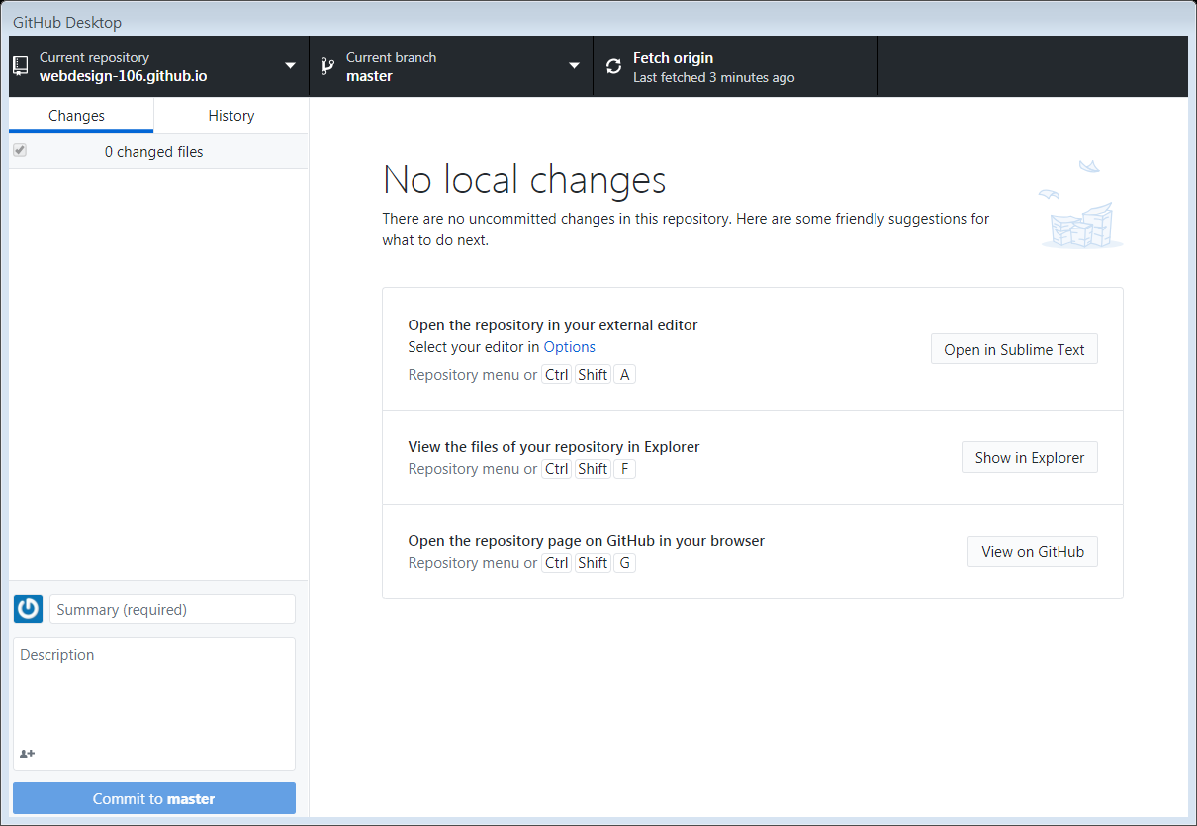
將網頁的導覽列加上背景
同步github網站

